Slide 1
Conceptos básicos de Álgebra
Semana1. Sesión1

Slide 2
Álgebra
EN ÁLGEBRA, PARA LOGRAR LA GENERALIZACION , LAS CANTIDADES SE REPRESENTAN POR MEDIO DE LETRAS, LAS CUALES PUEDEN REPRESENTAR TODOS LOS VALORES.

Slide 3
Definiciones
Expresiones Algebraicas: Consiste de uno o más números y variables con uno o más operaciones aritméticas de suma o resta.
Términos: Las partes que se suman o se restan en una expresión algebraica

Slide 4
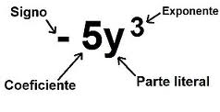
Componentes de un término algebraico
Variable
Incógnita
Letra

Slide 5
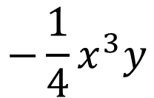

Constante: Un término que consiste de un número.
Términos semejantes: son aquellos términos que tienen las mismas variables con los mismos exponentes.
$$−\frac{1}{4}x^{3}y$$
$$5x^{3}y$$
Es semejante con

Slide 6
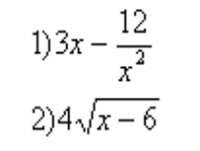
Clasificación de polinomios
Monomio: una expresión algebraica con un término.
Binomio: una expresión algebraica con dos términos.
Polinomio: es una suma de términos , en donde todas las variables tienen exponentes enteros y positivos y ninguna variable debe aparecer en el denominador.
¡NO!

Slide 7
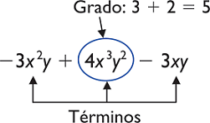
Grado Absoluto de un término
Es la suma de los exponentes de sus factores literales
Ejemplo :
3ab³ → grado 4
4abc → grado 3

Slide 8
Grado Absoluto de un Polinomio
Es igual al grado absoluto más alto de los términos
Grado 2
Grado 1
Grado 0
El polinomio es grado 2
→ Grado 3
→ Grado 3

Slide 9
Grado relativo de un término
El grado con respecto a una variable.
5x y³
Es de grado 1 , o primer grado considerando la variable “x”
Pero de grado 3, o tercer grado considerando la variable “y”

Slide 10
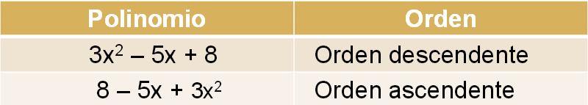
Orden de un polinomio
Los polinomios se ordenan escribiendo los exponentes en orden
Descendente, es decir, de mayor a menor exponente
Ascendente, es decir, de menor a mayor exponente

Slide 11


Factores y Sumandos
Factores: factores primos de una expresión algebraica
Sumandos: Las expresiones que sumas para obtener otra expresión
$$x^{3}=x∙x∙x$$
factores
$${4x}^{3}=x^{3}+x^{3}+x^{3}+x^{3}$$
sumandos

Slide 12
Operaciones con expresiones algebraicas
Suma y Resta de polinomios

Slide 13
Términos Semejantes
Sumar polinomios implica combinar términos semejantes
Los términos semejantes son monomios que contienen la misma variable o variables elevadas a la misma potencia

Slide 14
Monomios | Términos | Explicación
3x 14x | semejante | las mismas variables con los mismos exponentes
16xyz² -5xyz² | semejante | las mismas variables con los mismos exponentes
3x 5y | no semejante | diferentes variables con los mismos exponentes
-3z -3z² | no semejante | las mismas variables con diferentes exponentes

Slide 15
Suma y resta de términos semejantes
Combinamos términos semejantes al sumar o restar el coeficiente del término pero manteniendo las variables y sus exponentes

Slide 16
Ejemplos
a) $\left( 8x2 + 4x + 12\right)+ \left(2x2 + 7x + 10\right)=$
$$R. 10x2 +11x +22$$
b) $\left(3x2 + 2xy – 7 \right)+ \left(7x2 – 4xy +8\right)=$
$$R. 10x2 −2xy +1$$
c) $\left(4x2y + 5x2 + 3xy – 6x +2\right)+ \left(–4x2 – 8xy + 10\right)=$
$$R. 4x^{2}y+x2 −5xy −6x+12$$

Slide 17
Resuelve y escoge la respuesta:
(4a + 5by + 7b) – (8a + 3b + 2b²y)
– 8a – 3b – 2b²y)
a) -4a + 3b²y + 4b
b) -4a + 10b + 5by + 2b²y
c) -4a + 4b + 5by – 2b²y
d) 12a + 5by – 2b²y + 10b

Slide 18


